Slide 1

CHÀO MỪNG QUÝ THẦY CÔ
VỀ DỰ GIỜ, THĂM LỚP
MÔN: TIN HỌC 7
Năm học: 2022 - 2023

Slide 2

KHỞI ĐỘNG

Slide 3
KHỞI ĐỘNG
Điểm cá nhân
Văn: Điểm thường xuyên 8, 10; Điểm giữa kì 8.5
Toán: Điểm thường xuyên 10, 10; Điểm giữa kì 9.5
Anh: Điểm thường xuyên 7, 8, 10; Điểm giữa kì 7.5
GDCD: Điểm thường xuyên 10, 9; Điểm giữa kì 9.5
LS&ĐL: Điểm thường xuyên 10, 9; Điểm giữa kì 7.5
KHTN: Điểm thường xuyên 10; Điểm giữa kì 9
Công nghệ: Điểm thường xuyên 10; Điểm giữa kì 9
Tin học: Điểm thường xuyên 10, 10; Điểm giữa kì 9.5

Slide 4
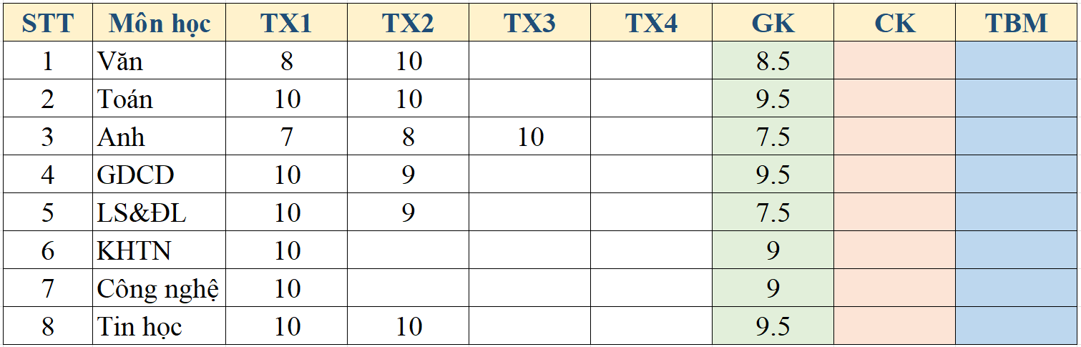
KHỞI ĐỘNG
Bảng điểm cá nhân

Slide 5



Tiết
12
BÀI
6
Sau bài học này em sẽ:
Nêu được một số chức năng cơ bản của phần mềm bảng tính
Thực hiện được một số thao tác đơn giản: chọn phông chữ, căn chỉnh dữ liệu trong ô tính, thay đổi độ rộng cột

Slide 6
1. GIAO DIỆN PHẦN MỀM BẢNG TÍNH
PHẦN MỀM BẢNG TÍNH

Slide 7
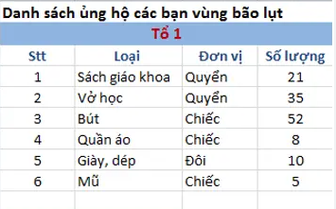
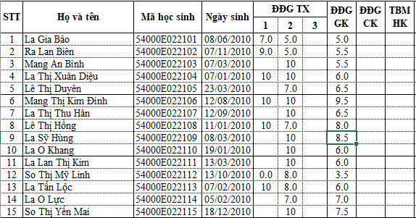
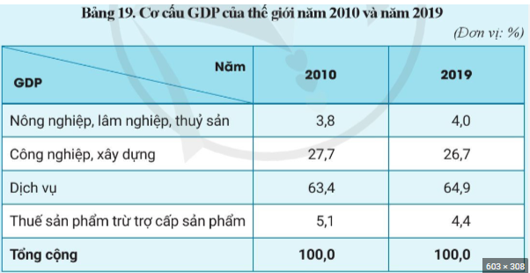
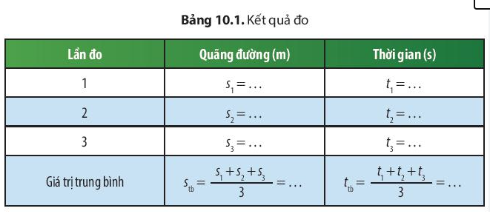
PHẦN MỀM BẢNG TÍNH

Slide 8
Giúp lưu lại và trình bày thông tin dưới dạng bảng một cách cô đọng và dễ so sánh
Thực hiện các tính toán (tính tổng, tính trung bình, xác định giá trị lớn nhất, nhỏ nhất…)
PHẦN MỀM BẢNG TÍNH
- Microsoft Excel
- Google Sheets
Xây dựng biểu đồ biểu diễn trực quan các số liệu trong bảng
Không chỉ thế khi tính toán bằng phần mềm bảng tính, nếu dữ liệu gốc thay đổi, kết quả tính toán trên các số liệu đó sẽ được tự động cập nhật

Slide 9
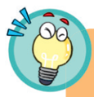
1. GIAO DIỆN PHẦN MỀM BẢNG TÍNH
- Phần mềm bảng tính giúp lưu lại và trình bày thông tin dưới dạng bảng, thực hiện các tính toán (từ đơn giản đến phức tạp) cũng như xây dựng các biểu đồ biểu diễn một cách trực quan các số liệu trong bảng
- Ví dụ: Microsoft Excel, Google Sheets

Slide 10
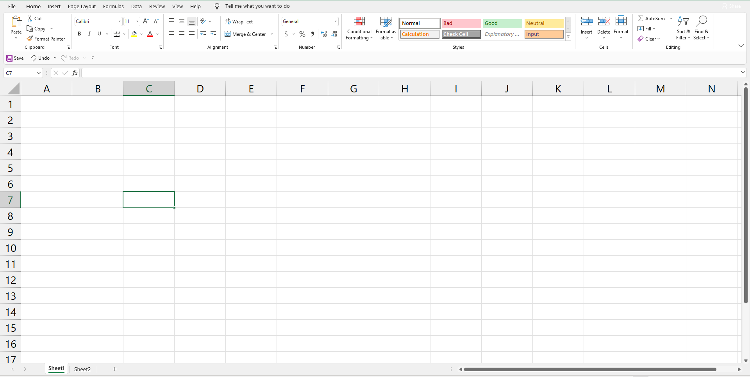

Slide 11
Thẻ và nhóm lệnh chứa các lệnh và biểu tượng lệnh

Slide 12
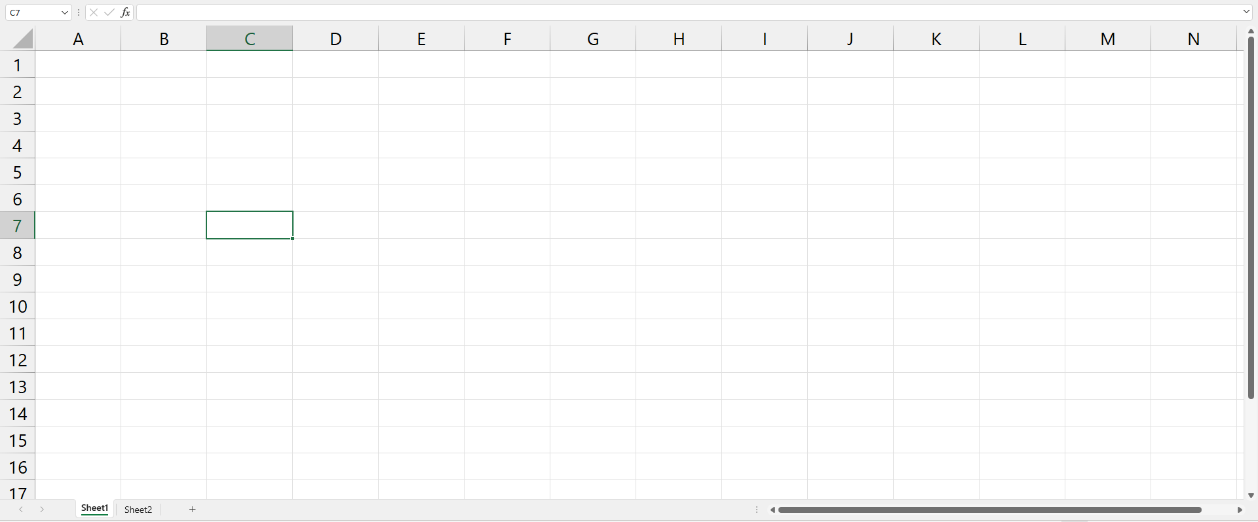
Vùng nhập dữ liệu
Là nơi thực hiện trực tiếp việc nhập dữ liệu vào bảng tính

Slide 13
Hàng ghi tên các cột: A, B,…

Slide 14
Cột ghi tên các hàng: 1, 2,…

Slide 15
Ô
Giao của một hàng và một cột tạo thành một ô tính (gọi tắt là ô)

Slide 16
Ô hiện thời

Slide 17
Hộp địa chỉ

Slide 18
Các trang tính có tên Sheet 1, Sheet 2

Slide 19
Khu vực chính của bảng tính là nơi lưu trữ và hiển thị dữ liệu.
Dữ liệu được lưu trữ trong các trang tính.
Mỗi bảng tính có thể chứa nhiều trang tính
Mỗi trang tính là một lưới dữ liệu gồm các hàng và các cột

Slide 20
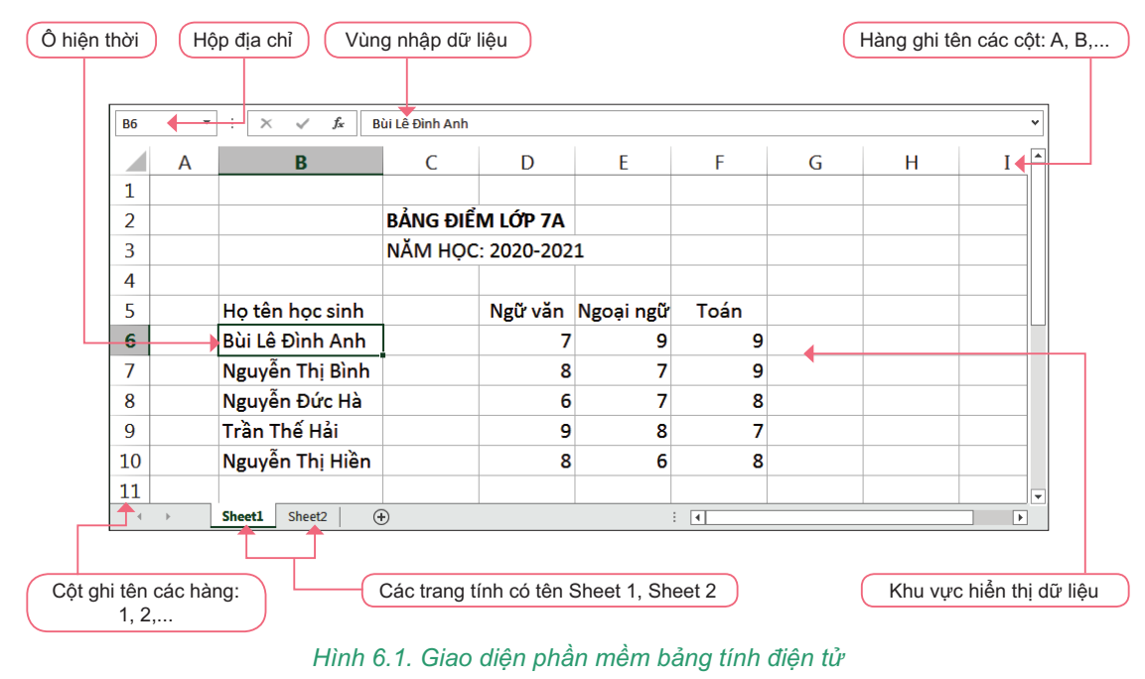
Giao diện của các phần mềm bảng tính có dạng tương tự như Hình 6.1.

Slide 21
Địa chỉ ô

Slide 22
Địa chỉ ô
là tên cột ghép với tên hàng
F5
<địa chỉ ô> = <tên cột ><tên hàng>

Slide 23
Địa chỉ ô
là tên cột ghép với tên hàng
E10

Slide 24
Địa chỉ ô
là tên cột ghép với tên hàng
C7

Slide 25
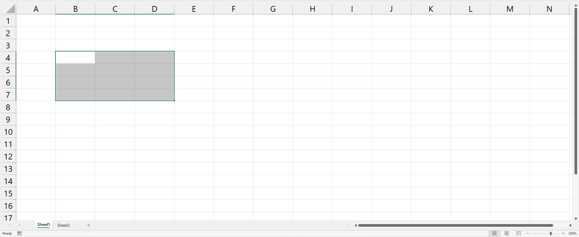
Vùng
là nhiều ô liền kề nhau tạo thành hình chữ nhật
B4:D7
Địa chỉ vùng được đánh theo địa chỉ của ô góc trên bên trái và ô góc dưới bên phải, cách nhau bởi dấu :
<địa chỉ vùng> = <địa chỉ ô góc trên bên trái>:<địa chỉ ô góc dưới bên phải>

Slide 26
H3:H11

Slide 27
1. GIAO DIỆN PHẦN MỀM BẢNG TÍNH
<địa chỉ ô> = <tên cột><tên hàng>
VD: B2, C8
- Nhiều ô liền kề tạo thành hình chữ nhật trên trang tính gọi là vùng
<địa chỉ vùng> = <địa chỉ ô góc trên bên trái>:<địa chỉ ô góc dưới bên phải>
VD: A2:D6; E2:E10

Slide 28
Các thao tác chọn (đánh dấu) một ô, hàng, cột, vùng trên trang tính:
- Chọn một ô: Nháy chuột vào ô cần chọn.
- Chọn một hàng: Nháy chuột vào tên hàng cần chọn.
- Chọn một cột: Nháy chuột vào tên cột cần chọn.
- Chọn một vùng: Kéo thả chuột từ một ô góc (ví dụ ô góc trên bên trái) đến ô ở góc đối diện (ô góc dưới bên phải). Ô chọn đầu tiên sẽ là ô hiện thời.

Slide 29
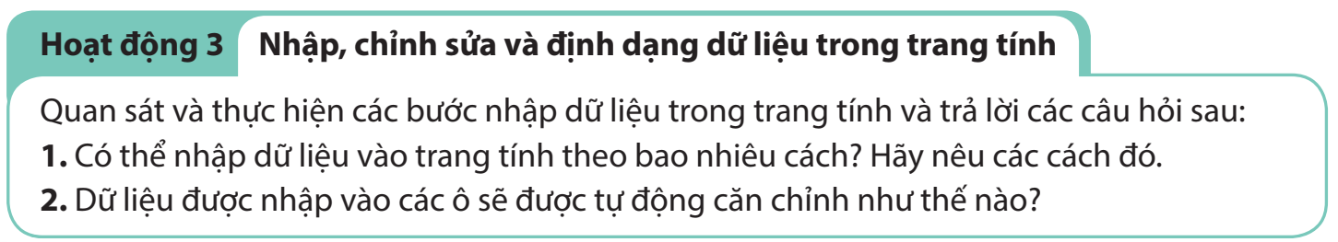


2. NHẬP, CHỈNH SỬA VÀ ĐỊNH DẠNG DỮ LIỆU TRONG TRANG TÍNH

Slide 30
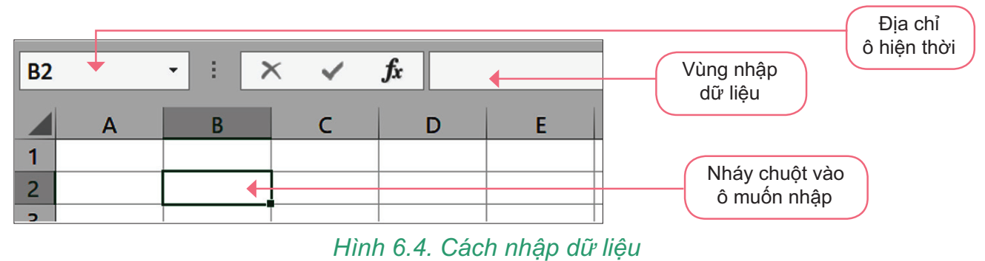
a) Cách nhập dữ liệu
Bước 1. Nháy chuột vào ô muốn nhập.
Bước 2. Thực hiện việc nhập dữ liệu từ bàn phím (hoặc nháy chuột vào vùng nhập dữ liệu, sau đó mới tiến hành nhập dữ liệu từ bàn phím), nhập xong nhấn phím Enter.

Slide 31
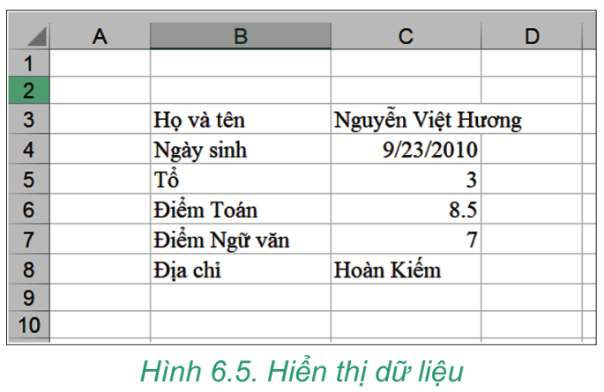
Quan sát Hình 6.5 ta thấy:
- Dữ liệu văn bản sẽ tự động căn trái.
- Dữ liệu số, ngày tháng,... sẽ tự động căn phải.
Khi nhập dữ liệu vào ô, phần mềm sẽ tự động nhận biết, phân loại dữ liệu theo các kiểu dữ liệu khác nhau như văn bản, số, ngày tháng.

Slide 32

b) Chỉnh sửa dữ liệu
Muốn chỉnh sửa dữ liệu trong ô tính em thực hiện một trong hai cách sau:
- Cách 1. Nháy đúp chuột vào ô cần sửa, con trỏ soạn thảo xuất hiện trong ô, tiến hành sửa dữ liệu và nhấn phím Enter để kết thúc.
- Cách 2. Nháy chuột vào ô cần sửa, sau đó nháy chuột vào vùng nhập dữ liệu, con trỏ soạn thảo xuất hiện trong vùng nhập dữ liệu, tiến hành sửa dữ liệu tại thanh này và nhấn phím Enter để kết thúc.

Slide 33
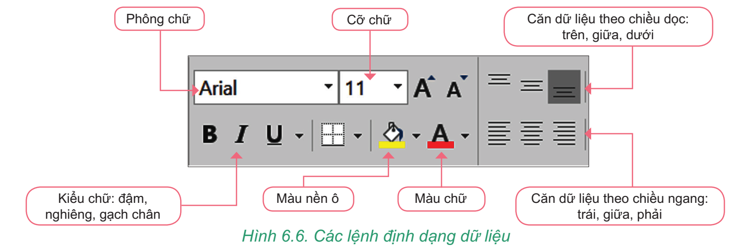
c) Định dạng dữ liệu
Để định dạng dữ liệu trong một vùng của trang tính em thực hiện:
Bước 1. Chọn vùng dữ liệu.
Bước 2. Sử dụng các lệnh định dạng dữ liệu trong nhóm lệnh Font và Alignment của thẻ Home (Hình 6.6).

Slide 34



Slide 35





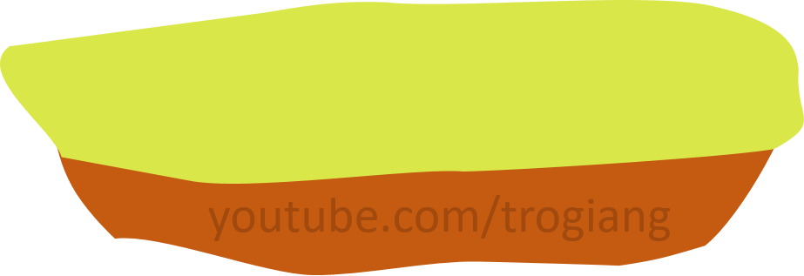

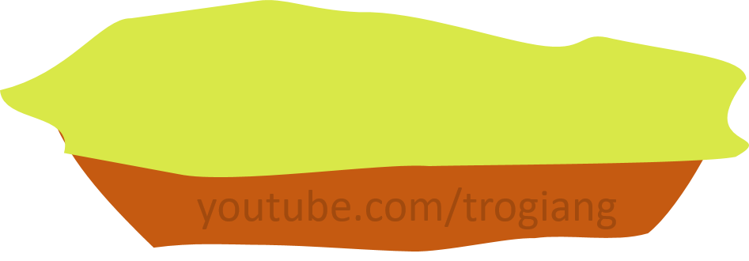











CHÚC MỪNG ĐỘI BẠN THỎ
CONGRATULATIONS RABBIT TEAM
CHÚC MỪNG ĐỘI BẠN CỌP
CONGRATULATIONS TIGER TEAM
5
10
4
9
3
8
2
AI LÊN CAO HƠN
7
1
6
overtop

Slide 36

Câu 1: Vị trí giao của một hàng và một cột được gọi là gì?
A
Ô
B
Trang tính
C
Hộp địa chỉ
D
Bảng tính
Đáp án

Slide 37
Câu 2. Phát biểu nào dưới đây đúng
A
Các hàng của trang tính được đặt tên theo các chữ cái: A, B, C,…
B
Các hàng của trang tính được đặt tên theo các số: 1, 2, 3,…
C
Các cột của trang tính được đặt tên theo các số: 1, 2, 3…
D
Các hàng và cột trong trang tính không có tên
Đáp án

Slide 38
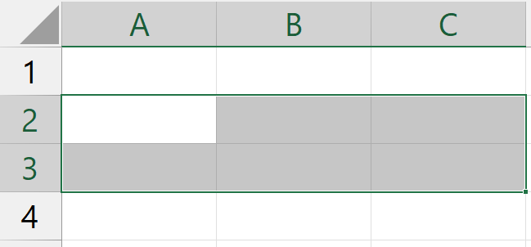
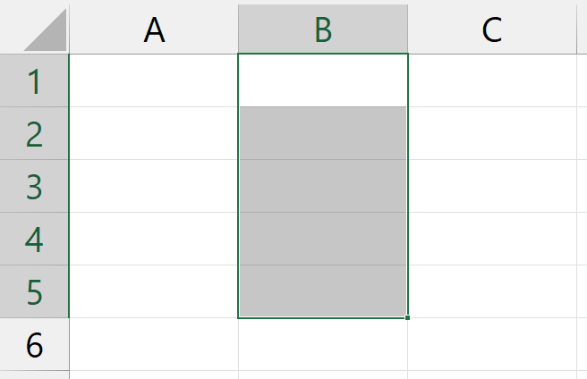
Câu 3. Một vùng dữ liệu trên bảng tính bao gồm m hàng và n cột sẽ có bao nhiêu ô dữ liệu?
A
m + n
B
2(m + n)
C
m x n
D
2(m x n)
Đáp án

Slide 39
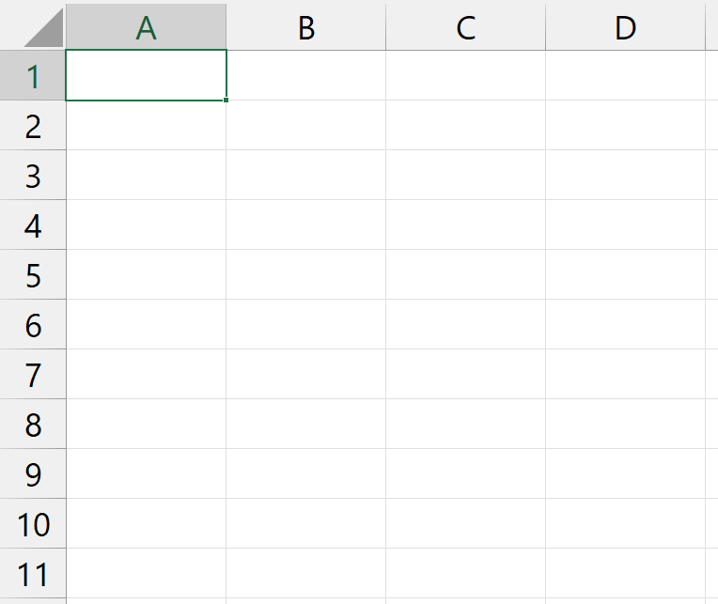
Câu 4. Vùng A5:B10 có bao nhiêu ô?
A
1
B
10
C
12
D
6
Đáp án

Slide 40

Câu 5. Có thể chọn một vùng hình tam giác được không?
A
Có thể
B
Không thể
Đáp án

Slide 41

Câu 6. Phần mềm bảng tính có chức năng chính là gì?
A
Quản trị dữ liệu
B
Soạn thảo văn bản và quản trị dữ liệu
C
Nhập và xử lý dữ liệu dưới dạng bảng
D
Nhập và tính toán giống như máy tính cầm tay Casio
Đáp án

Slide 42
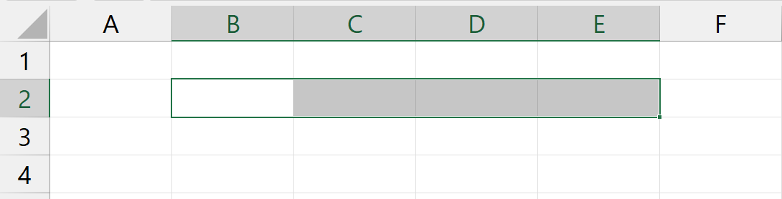
Câu 7. Vùng được chọn có địa chỉ là gì?
A
B2:E5
B
B2:E2
C
C2:E2
D
C2 E2
Đáp án

Slide 43
Câu 8. Khi nhập số vào ô tính thì dữ liệu được tự động:
A
Căn trái
B
Căn giữa
C
Căn phải
D
Căn đều 2 bên
Đáp án

Slide 44
Câu 9. Có mấy cách sửa dữ liệu trong ô tính
A
1
B
2
C
3
D
4
Đáp án

Slide 45
Câu 10. Các lệnh định dạng dữ liệu nằm trong thẻ:
A
Font
B
Alignment
C
Home
D
Insert
Đáp án

Slide 46
HƯỚNG DẪN TỰ HỌC
+ Xem lại nội dung đã học
+ Đọc trước phần thực hành
3. Thực hành: nhập thông tin khảo sát dự án trường học xanh

Slide 47

L
L
LOVE
CHÚC QUÝ THẦY CÔ MẠNH KHỎE
G
PIRCE
L
S
T
H
L

Slide 49
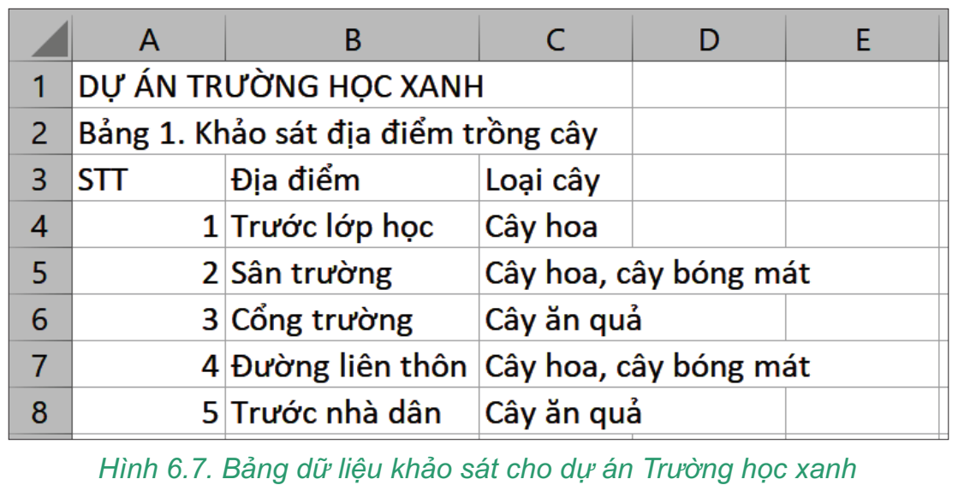
3. THỰC HÀNH: NHẬP THÔNG TIN KHẢO SÁT DỰ ÁN TRƯỜNG
Nhiệm vụ: Nhập thông tin khảo sát ban đầu của dự án Trường học xanh.
Hướng dẫn:
Bước 1. Mở phần mềm Microsoft Excel
Bước 2. Nhập dữ liệu khảo sát cho dự án Trường học xanh (Hình 6.7)
- Nhập tại ô A1:
DỰ ÁN TRƯỜNG HỌC XANH
- Nhập tại ô A2:
Bảng 1. Khảo sát…
- Các cột thông tin chính sẽ là:
STT, Địa điểm, Loại cây.

Slide 50
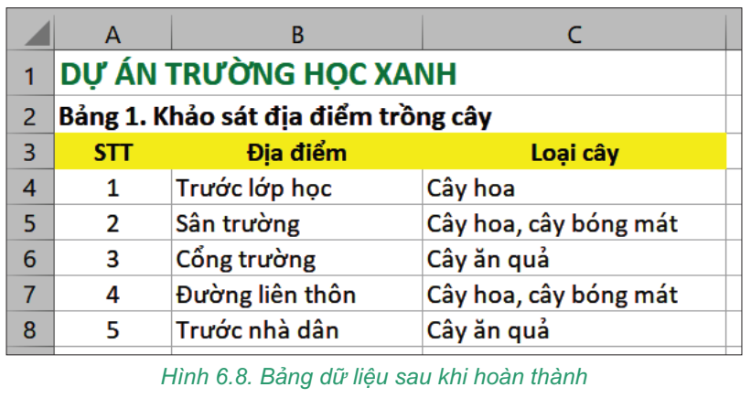
Bước 3. Chỉnh sửa, định dạng dữ liệu.
- Điều chỉnh độ rộng các cột để nhìn thấy toàn bộ dữ liệu.
- Định dạng chữ in đậm, màu xanh lá cây, tăng cỡ chữ cho tiêu đề bảng (tại ô A1).
- Cột STT: Căn dữ liệu vào giữa cột.
Bước 4. Nháy đúp vào tên trang tính Sheet1 và nhập 1. Khảo sát để đổi tên cho trang tính.
- Hàng tiêu đề của bảng (hàng 3): Định dạng nền màu vàng và căn dữ liệu giữa ô.
Bước 5. Lưu lại bảng tính với tên THXanh.xlsx bằng lệnh File/Save hoặc nhấn tổ hợp phím Ctrl+S.

Slide 51
